Slide 1
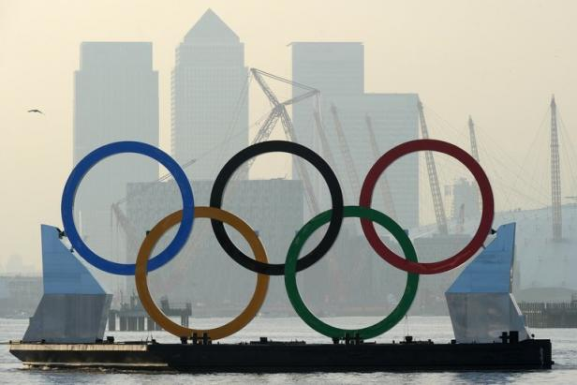
JEUX OLYMPIQUES D’ÉTÉ :
Quelles sont les conséquences sur l’urbanisme de la ville hôte ?
Année scolaire 2012 - 2013
EPCN

Slide 2
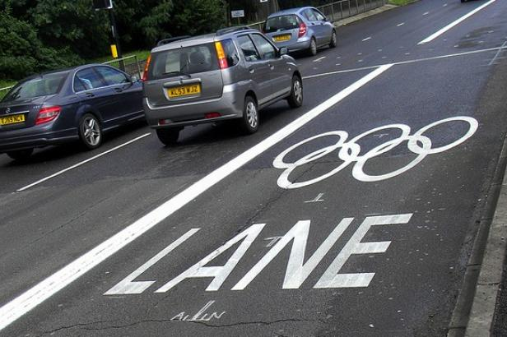
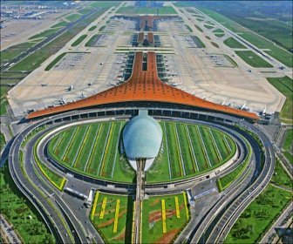
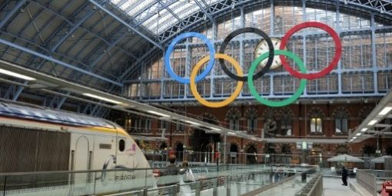
Améliorations du transport
Londres Aéroport Beijing Londres

Slide 3
Nouveaux logements : inadaptés
Expulsions
Financement privé
Prévision sur le long terme

Slide 4
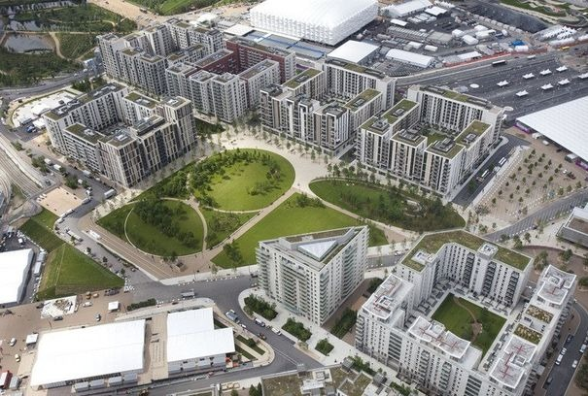
Nouveaux logements : adaptés
Londres :
env. 17’000 personnes durant les jeux
2’818 habitations après les jeux
Grande part de logements sociaux

Slide 5
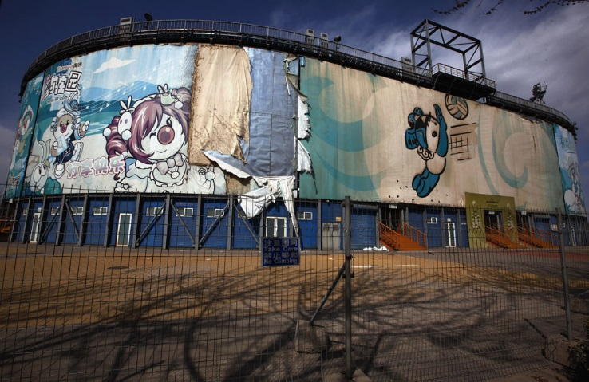
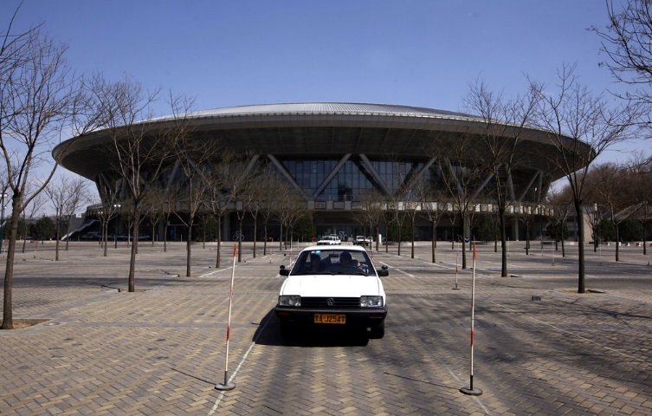
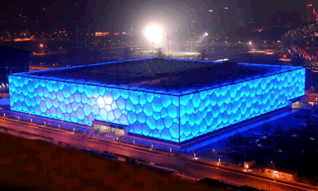
Sites non réhabilités
Beach volley Vélodrome Water Cube

Slide 6
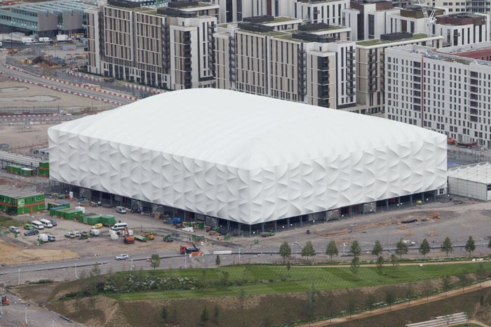
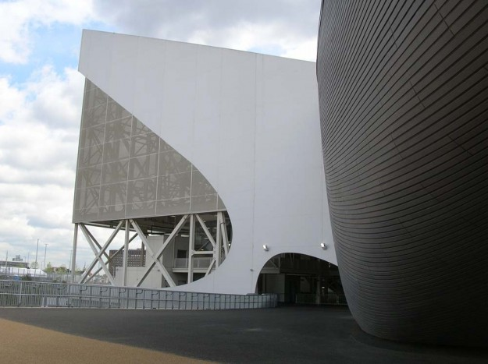
Bâtiments réutilisables
Basketball Arena
Centre aquatique

Slide 7
Conclusion

